Slide 1
Le numérique dans les formations du BTP
5 décembre 2014
Le BIM, Usages en lycée professionnel
La mallette pédagogique BIM
Gilbert Carbou, IEN STI - Pascal Parent, PLP Construction et économie

Slide 2
Sommaire
L’élève et son environnement de travail
Le BIM 1 dans la classe en Bac Pro TEBEE
Le BIM 1 dans la classe en Bac Pro TEBAA
Le BIM 2 dans la classe en Bac Pro TEBEE
La PFMP, lieu privilégié du BIM ?
La mallette pédagogique BIM

Slide 3
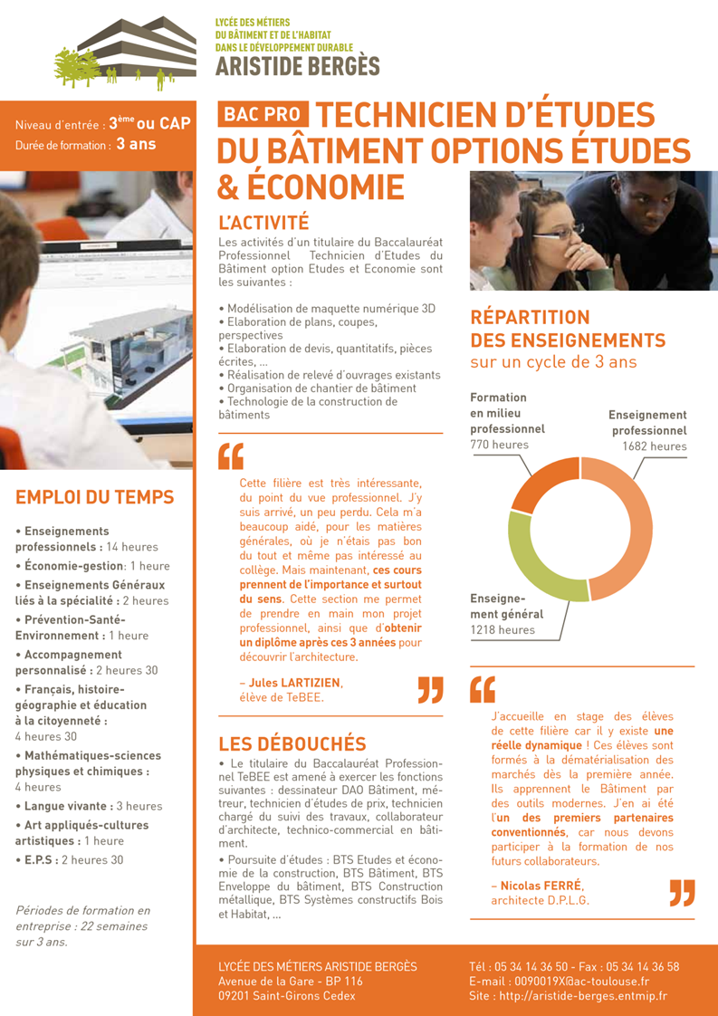
L’élève et son environnement de travail en TEBEE :
Des compétences métier à acquérir dans un contexte numérique avancé.
En bac pro, quel BIM ?
Evoluer naturellement dans le BIM1
Découvrir le BIM2
Fixons nous pour l’instant ces repères :
BIM 0 : CAO2D/3D, une géométrie, dxf, dwg,…
BIM 1 : Maquette numérique avec informations paramétrables (Avant métrés, structure, matériaux, réseaux, …)
BIM 2 : Usage collaboratif de l’information : Simulation comportementale, Etude de prix, métré, planification, cycle de vie,
BIM 3 : Cloud, gestion et maintenance des ouvrages

Slide 4
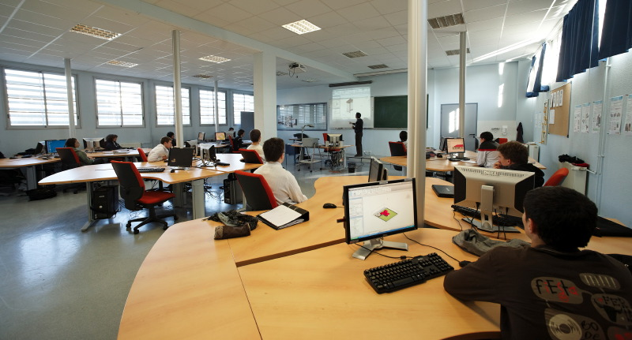
L’élève et son environnement de travail :
L’outil numérique est disponible 13.50 heures par semaine (Enseignement professionnel) dans sa salle de projet…(Voir Mallette BIM, page logistique)
22 semaines de PFMP avec sa station portable personnelle, avec les logiciels BIM (Modélisation, pièces écrites, simulation comportementale, …)
L’élève dispose de ses logiciels à la maison.

Slide 5
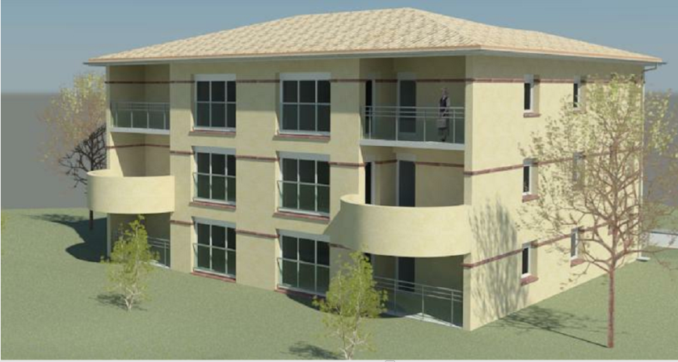
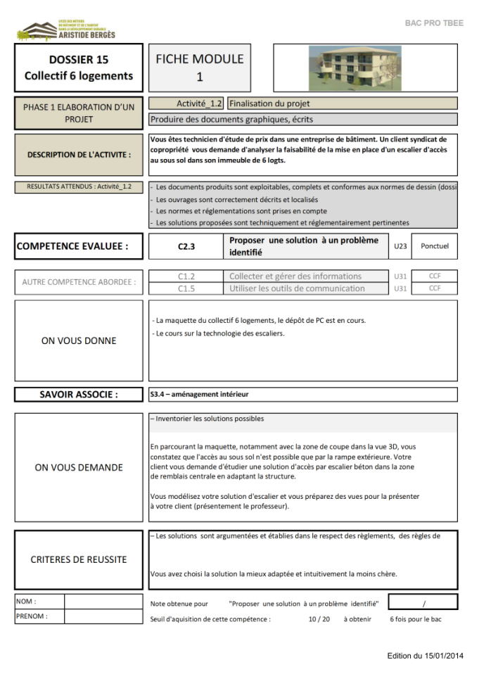
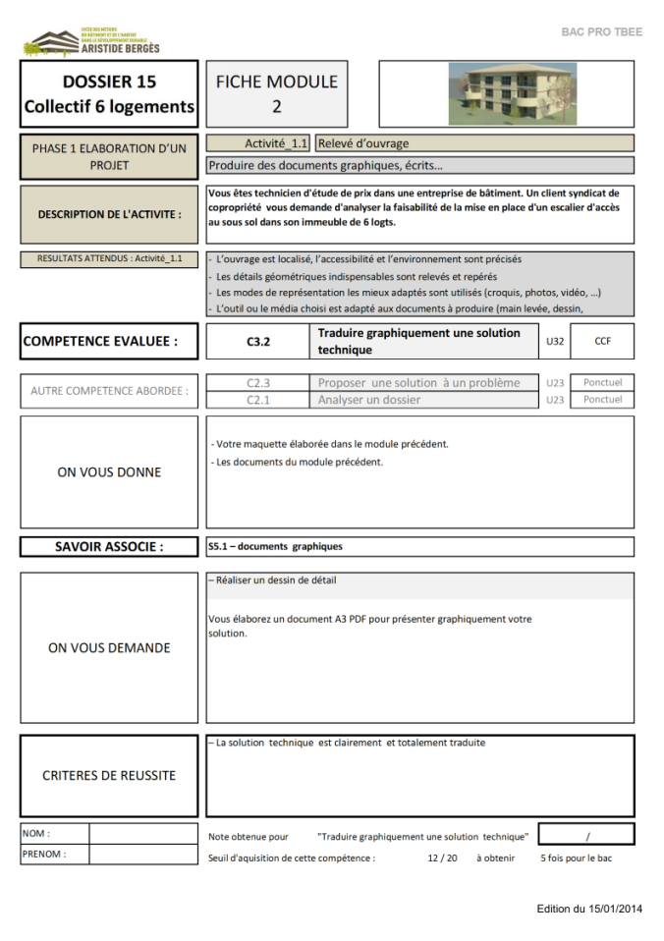
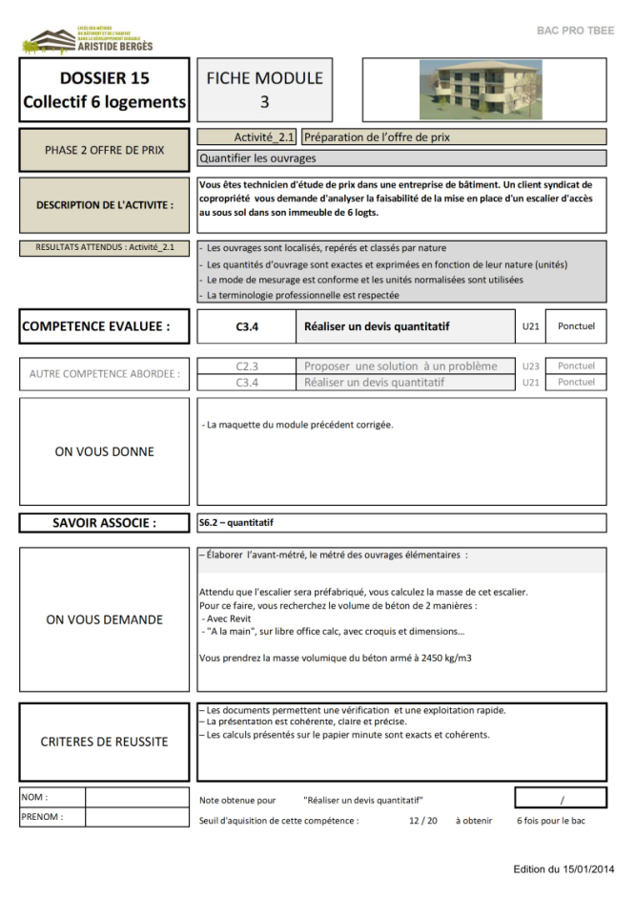
Le BIM 1 dans la classe en TEBEE
Un petit collectif avec une problématique d’accès au sous sol,
Une situation : « Vous êtes technicien dans une entreprise de bâtiment et on vous demande de proposer une solution pour une variante d’accès »
C2.3 Proposer une solution à un problème identifié
C3.2 Traduire graphiquement une solution technique
C3.4 Réaliser un devis quantitatif
Dans UN logiciel (Revit, Archicad, Allplan3D, Acca…) et UN fichier
J’utilise la maquette issue de la conception pour ajouter une variante d’escalier
J’utilise la modélisation pour produire un document graphique
J’exploite les informations du modèle pour préparer la commande de l’escalier préfabriqué
Visuel sur le travail de l’élève

Slide 6
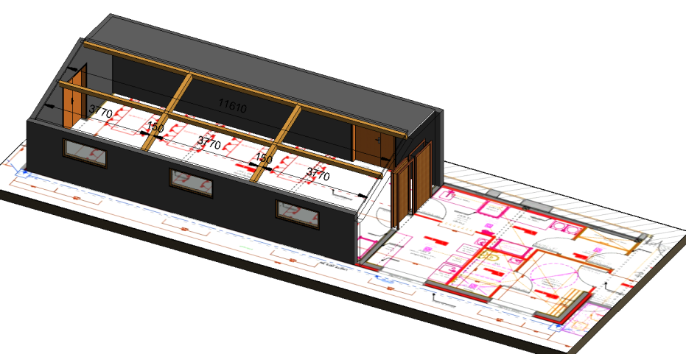
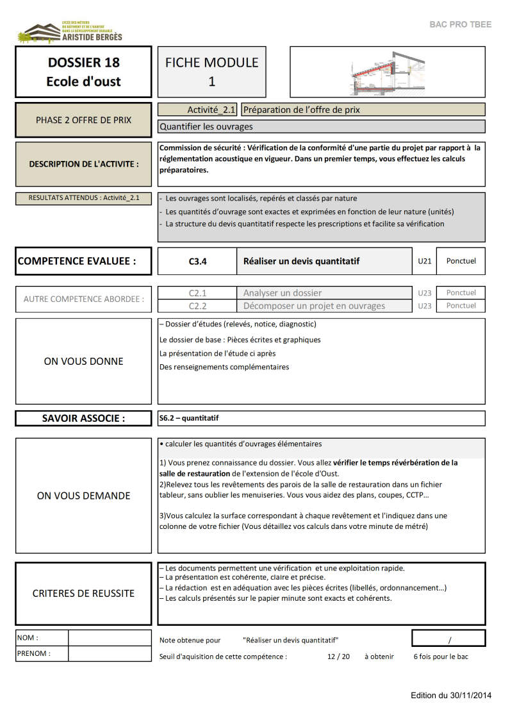
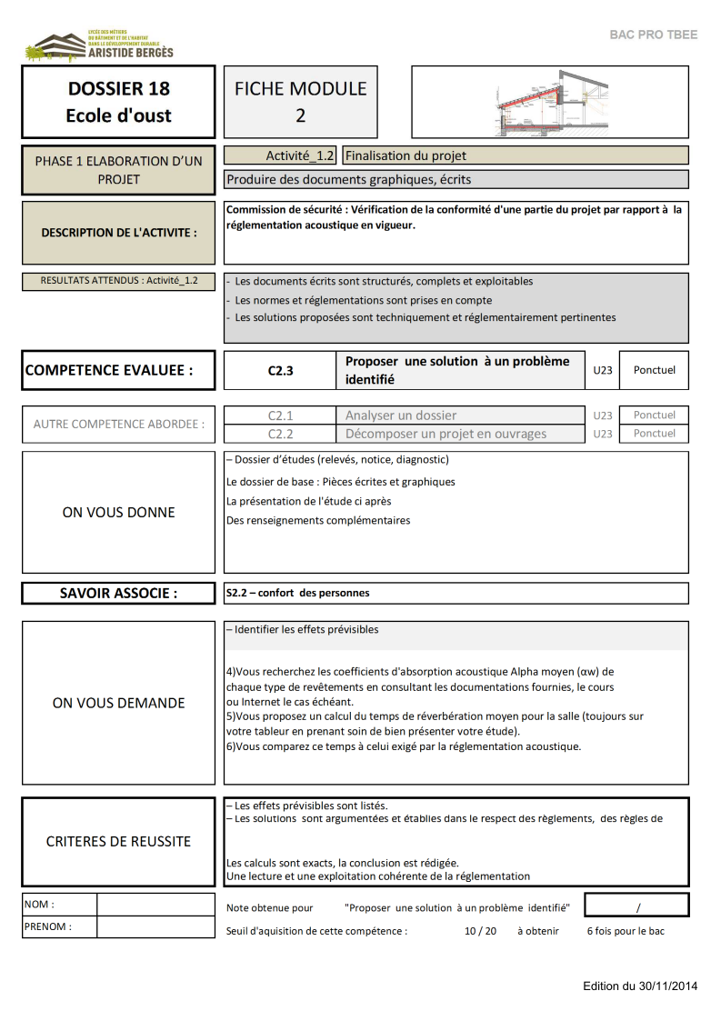
Le BIM 1 dans la classe en TEBEE
Un chantier en cours : Extension d’école pour réfectoire
Une situation : « Commission de sécurité : Vérification de la conformité d'une partie du projet par rapport à la réglementation acoustique en vigueur. »
C3.4 Réaliser un devis quantitatif
C2.3 Proposer une solution à un problème identifié
Visuel sur le travail de l’élève
J’utilise la maquette issue de la conception pour extraire des informations
Je complète la maquette en fonction du résultat de mon étude.

Slide 7
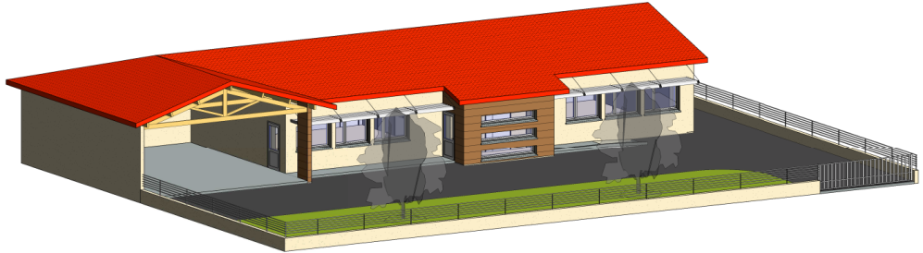
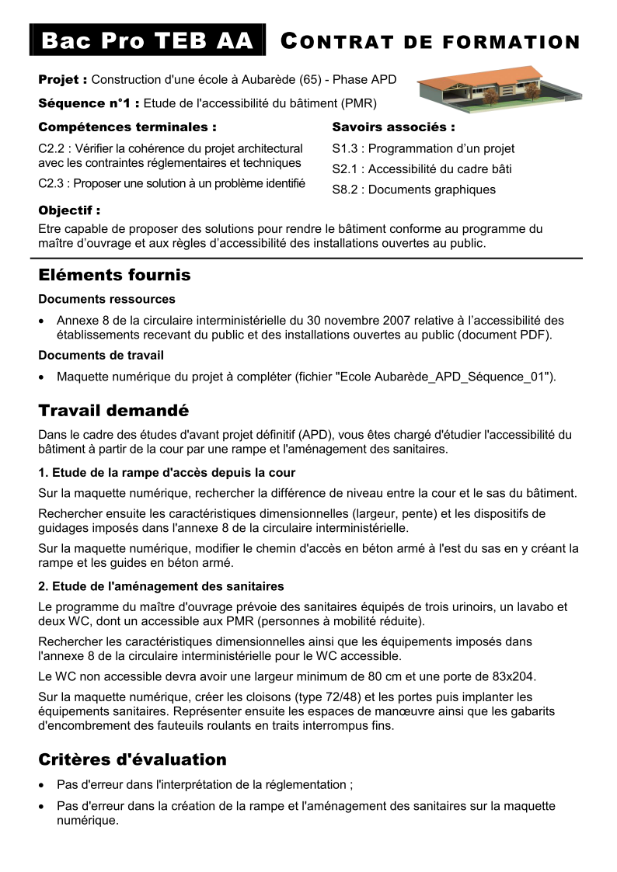
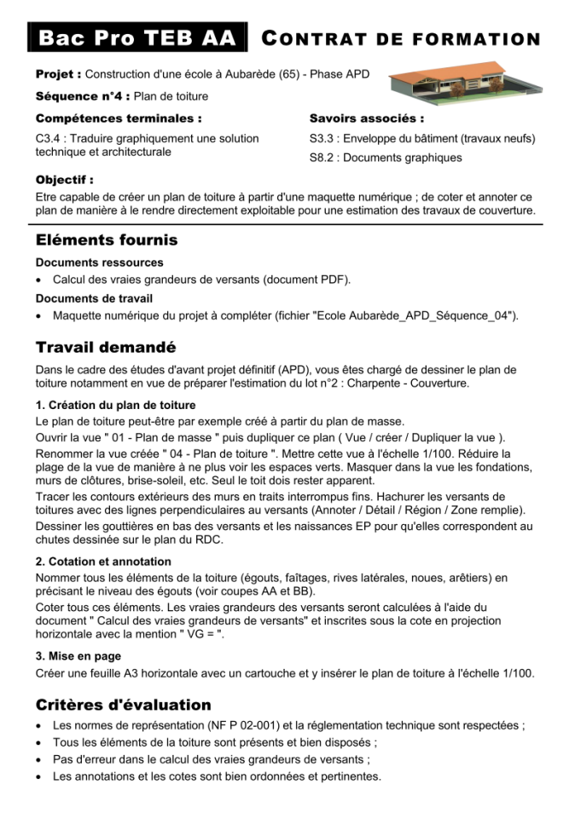
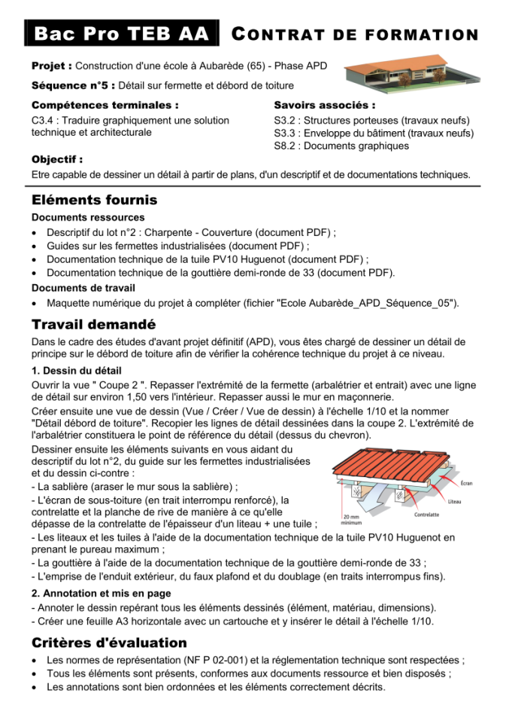
Le BIM 1 dans la classe en TEBAA
Un petit ERP en avant projet : Ecole Aubarède
Dossier d’Etienne Fremetz (Lycée Sixte Vignon)
Une situation : « vous êtes chargé d'étudier l'accessibilité du bâtiment à partir de la cour par une rampe et l'aménagement des sanitaires »
C2.2 : Vérifier la cohérence du projet architectural
avec les contraintes réglementaires et techniques
C2.3 : Proposer une solution à un problème identifié
C3.4 : Traduire graphiquement une solution
technique et architecturale
C3.4 : Traduire graphiquement une solution
technique et architecturale
Dans UN logiciel (Revit, Archicad, Allplan3D, Acca…) et UN fichier
Je conçois avec l’aide du BIM (Plus besoin de décaler des « lignes ou des faces »)
J’utilise la modélisation pour produire un document graphique à un stade plus avancé (APS vers APD)
Je construis le BIM 1 en ajoutant des informations paramétrables…ou pas.
Visuel sur le travail de l’élève

Slide 8
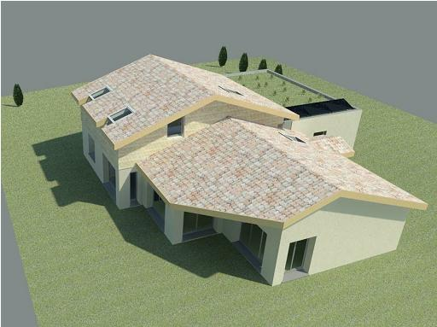
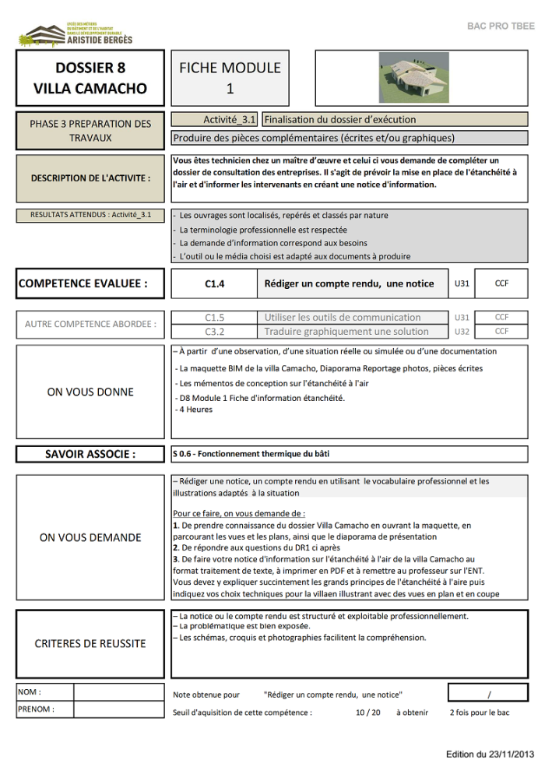
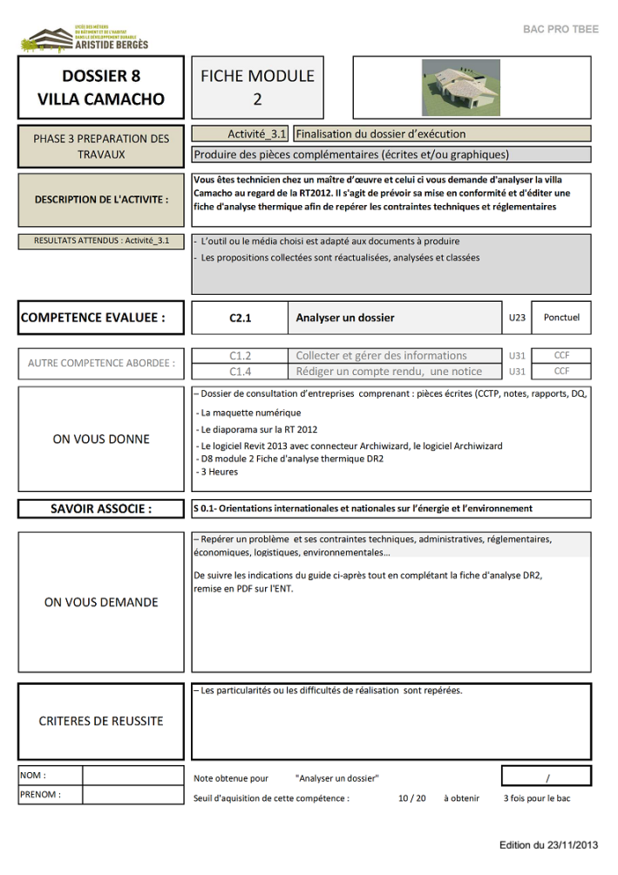
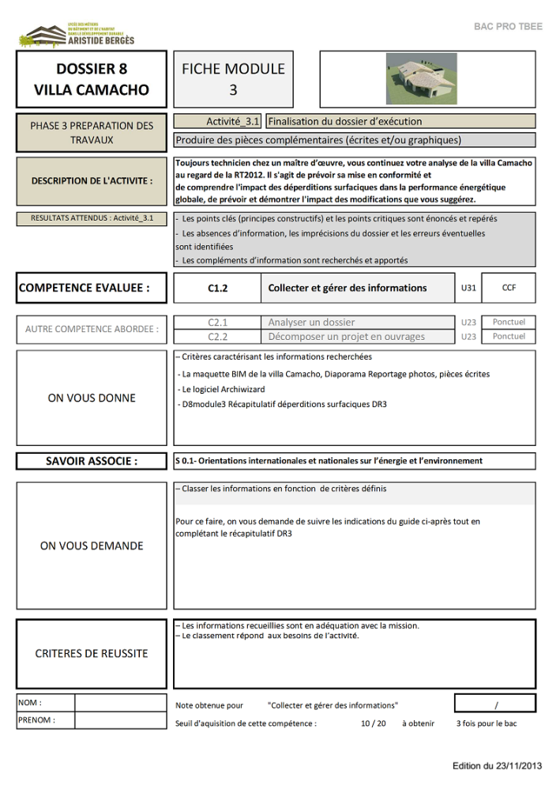
Le BIM 2 dans la classe en TEBEE
Un dossier de villa,
Une situation : « Vous êtes technicien chez un maître d’œuvre et celui ci vous demande de compléter le dossier à destination des entreprises. »
Activité_3.1 S0 S06 S2.2.1 | Finalisation du dossier d’exécution Enjeux énergétiques et environnementaux Fonctionnement du cadre bâti Confort thermique - Analyser les performances globale au regard de la réglementation.
C1.4 Rédiger un compte rendu
C2.1 Analyser un dossier
C1.2 Collecter et gérer des informations
Dans Revit
Revit à ArchiWIZARD
Allers retours
Revit / ArchiWIZARD
J’utilise la maquette issue de la conception pour élaborer un document de chantier…
J’exporte la maquette du concepteur pour analyser le dossier…
Je synchronise la maquette dans les deux environnements pour corriger un problème
Visuel sur le travail de l’élève

Slide 9
La PFMP, lieu privilégié du BIM ?
Nos élèves se rendent, à 95%, en entreprise avec leur portable, Revit, Archiwizard (bientôt Attic+ et Navisworks). Ils s’appuient sur leur « projet » pour l’oral du bac. Quelques exemples de la promo 2015:
Thomas, chez Lafforgue Matériaux : Un particulier demande un devis de matériaux en fourniture seule pour une petite maison en RT2012. Je lui modélise son avant-projet dans Revit, simule le Bbio dans Archiwizard et lui propose une variante de devis en améliorant le Bbio. A lui de voir…
Peter, SCOP Couserans : Capture de la réalité avec son Drone + Gopro (en site isolé), Recap 360 et Recap Pro, insertion de nuages de points dans Revit et exploitation pour avant-projet/Esquisse.
Marvina chez Ruaudel Architecte : Sur Archicad, APD pour étude thermique d’une extension (Bbio), pas de plugin Archicad-Awz, Transfert IFC, Analyse des résultats.
Clémence chez Laverny Architecte : Travail d’optimisation thermique (Bbio) avec Archiwizard sur une maison générique, base du CA du cabinet.
Marie chez Beltran Architecture : Des modifications sur une maison passive en chantier, de Sketchup à Archiwizard, impact des modifications sur le besoin énergétique.
…etc. (Les projets des promos précédentes sont visibles sur notre ENT, ceux-ci le seront à partir de mai.)
L’impact sur la crédibilité de la formation, du lycée et donc des jeunes est très positive.
Annexe VI du Référentiel :
Notes:
La rénovation vise l'élévation du niveau de qualification des jeunes, leur insertion professionnelle, leur poursuite d'études dans l'enseignement supérieur

Slide 10
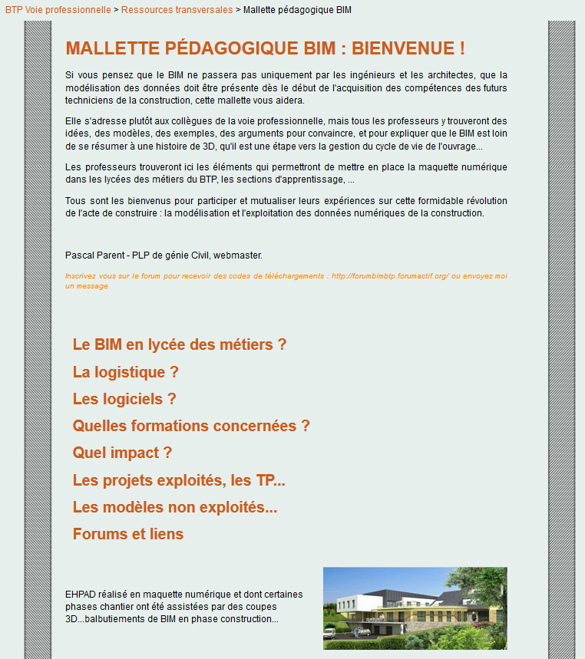
La mallette pédagogique BIM
Un lieu d’information
Un espace de partage, de mutualisation, et d’entraide …pour démarrer vite
Un outil pour répondre à une urgence locale, qui a vocation à évoluer au national…
Lien sur RNR Eduscol ou tapez « mallette BIM » sur google, premier résultat.

Slide 11
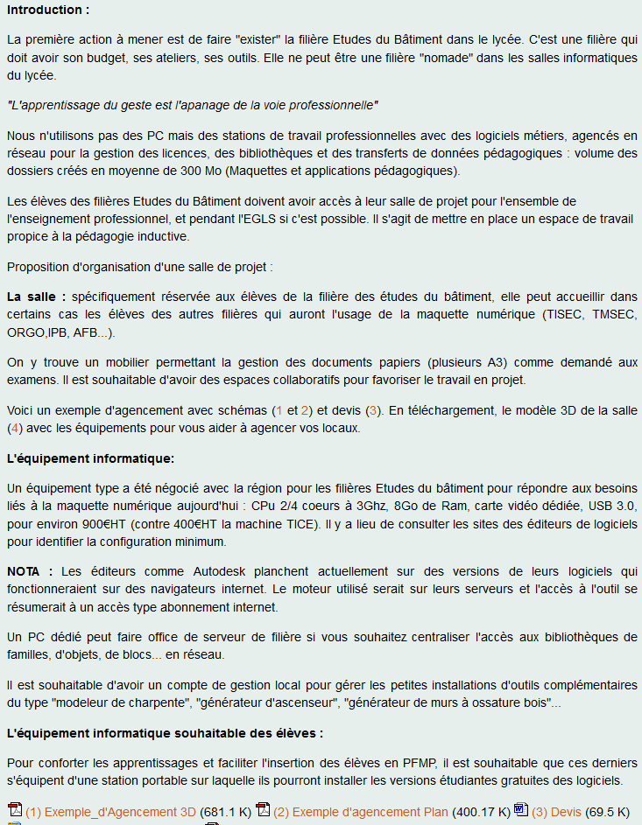
La mallette pédagogique BIM : La logistique
Le « bureau d’étude » en lycée professionnel…
Des salles de projets mutualisés pour tous les enseignements de construction de tous les bacs pros.
Pas des PC, des stations de travail !
L’importance de pouvoir « ajuster » les packs logiciels à tout moment,
Attention aux négociations en cours dans les régions pour la maintenance des réseaux
informatiques !
Le BIM dans les serveurs externalisés, des économies à venir pour les régions…

Slide 12
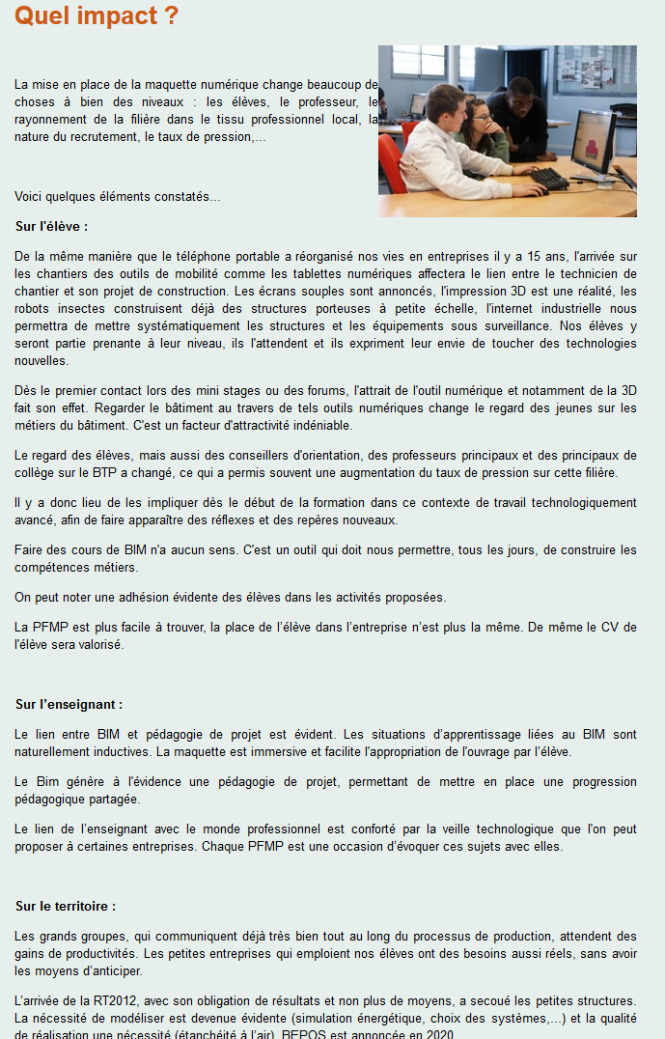
La mallette pédagogique BIM :
Sur l’engagement de l’élève
Le lien entre BIM et pédagogie de projet est évident. Les situations d’apprentissage liées au BIM sont naturellement inductives. La maquette est immersive et sert la mise en perspective de la situation d’apprentissage par l’élève.
Le Bim aide l’enseignant à mettre en place une pédagogie de projet.
La rotation des TP induit un suivi individualisé des élèves et une mise en place naturelle du CCF dans le processus (Quand l’élève est prêt)
Nous avons un fichier de suivi d’acquisitions de compétences par promotion
= > Travail en équipe.

Slide 13
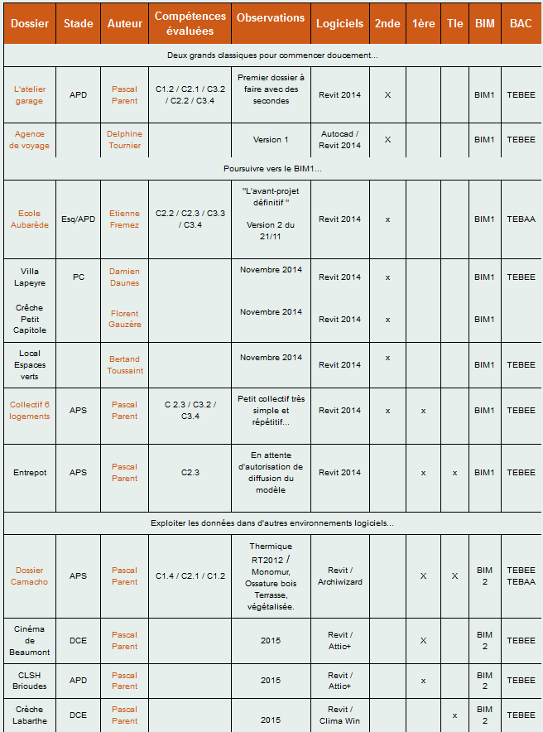
La mallette pédagogique BIM : Les TPs
L’équipe académique de Toulouse produit des maquettes numériques et des TPs en ligne en fichiers natifs.
Appel à contribution sur tout type de logiciels, de diplômes et de niveau :
1 dossier par académie et par diplôme
=
une base de données utile à tous…

Slide 14
Merci de votre attention…
Cette présentation sera mise en ligne sur le RNR

Slide 15
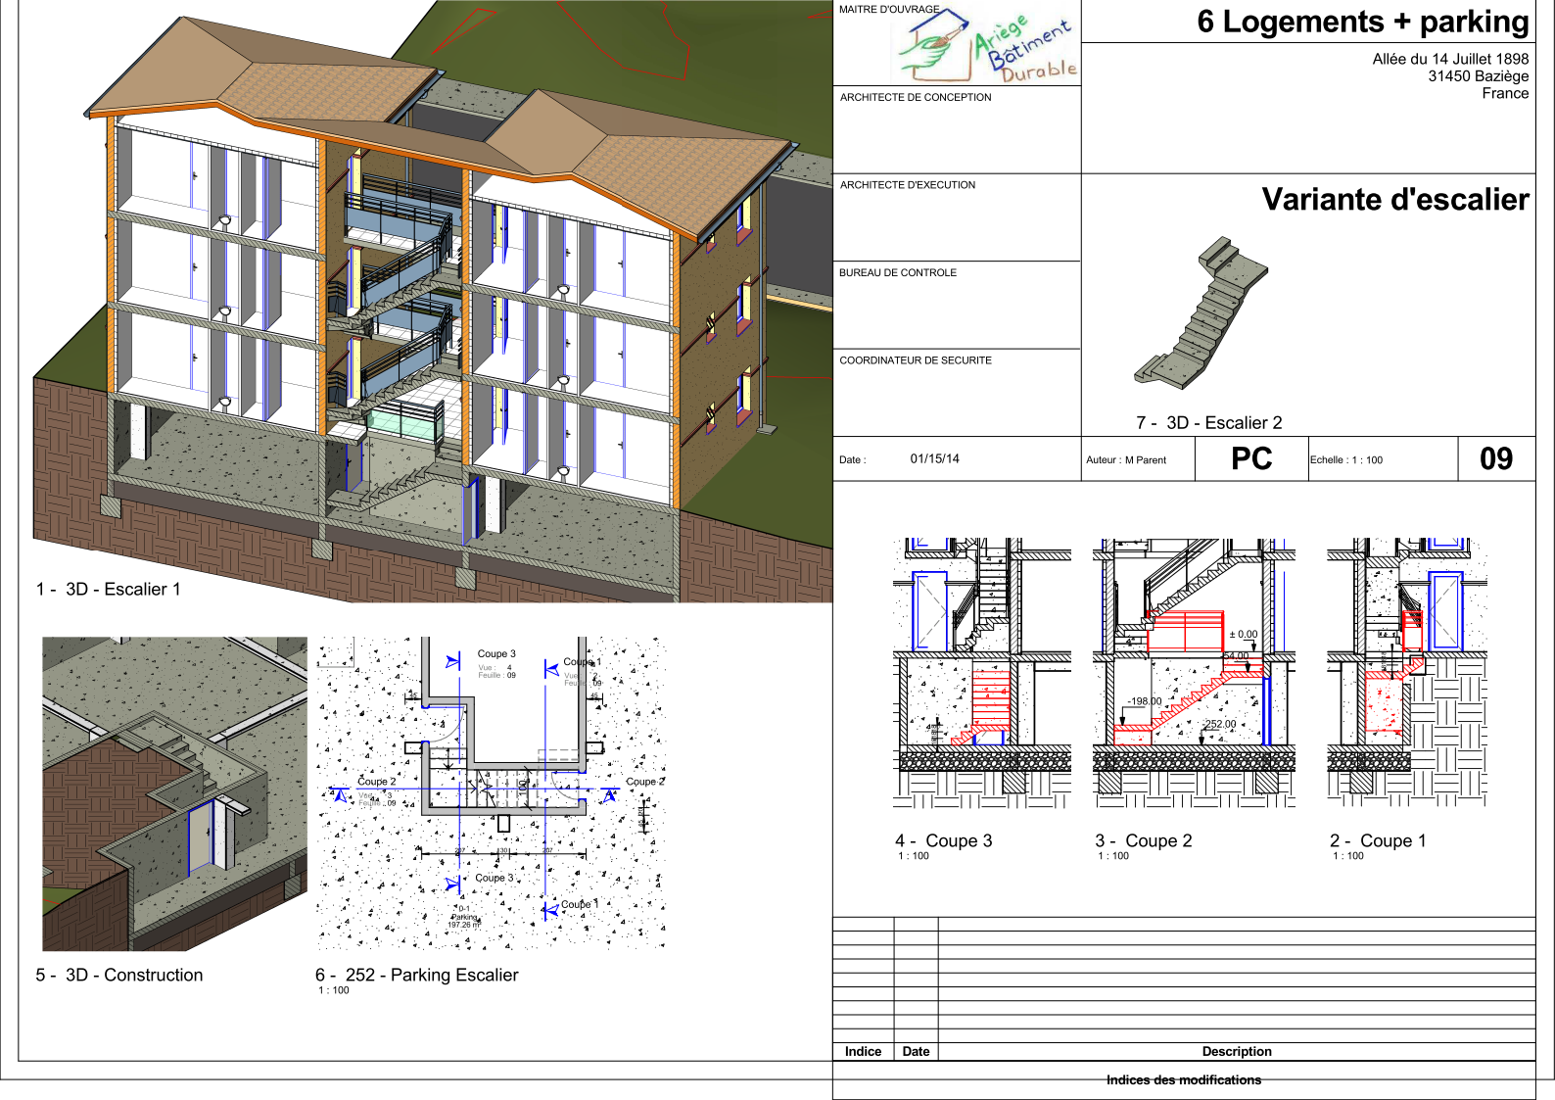
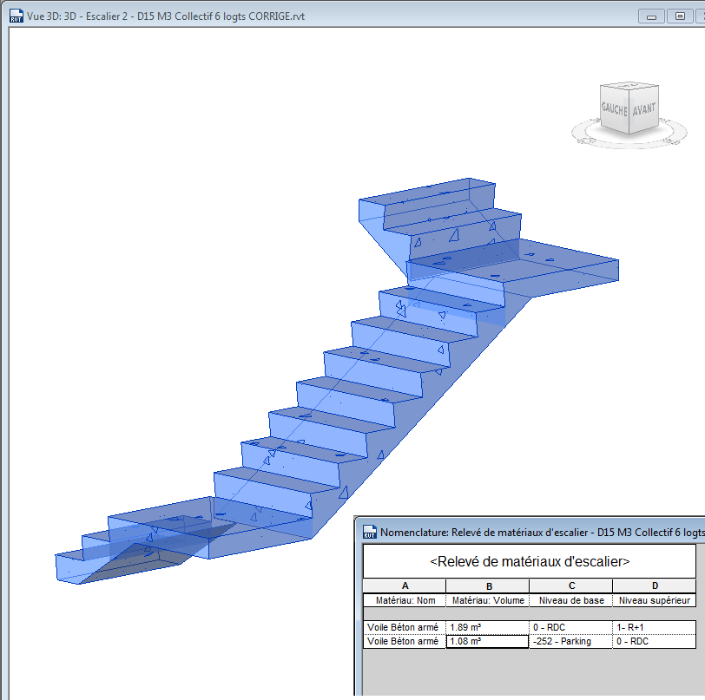
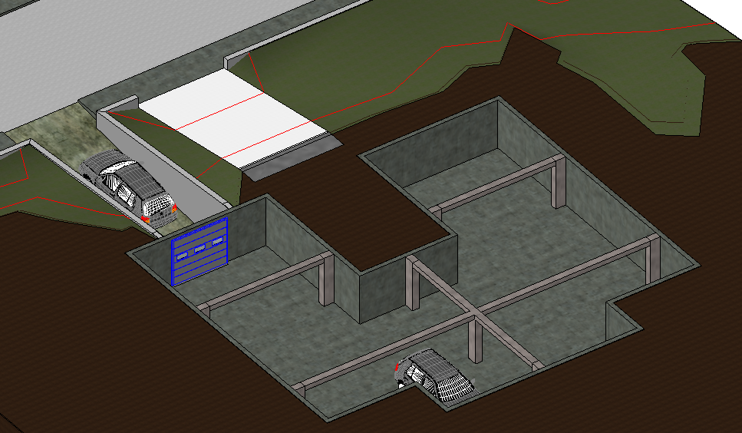
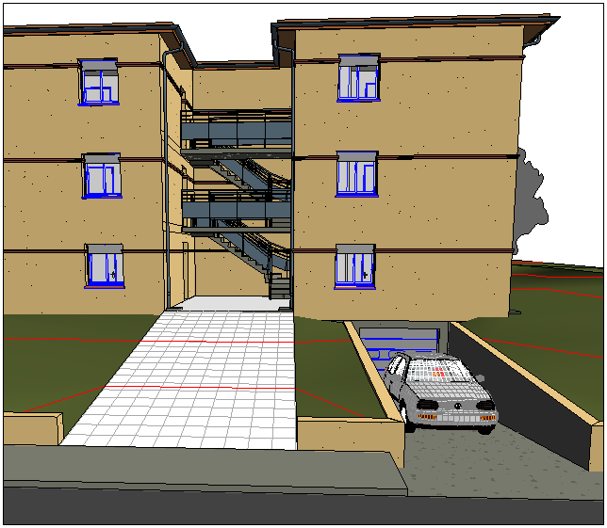
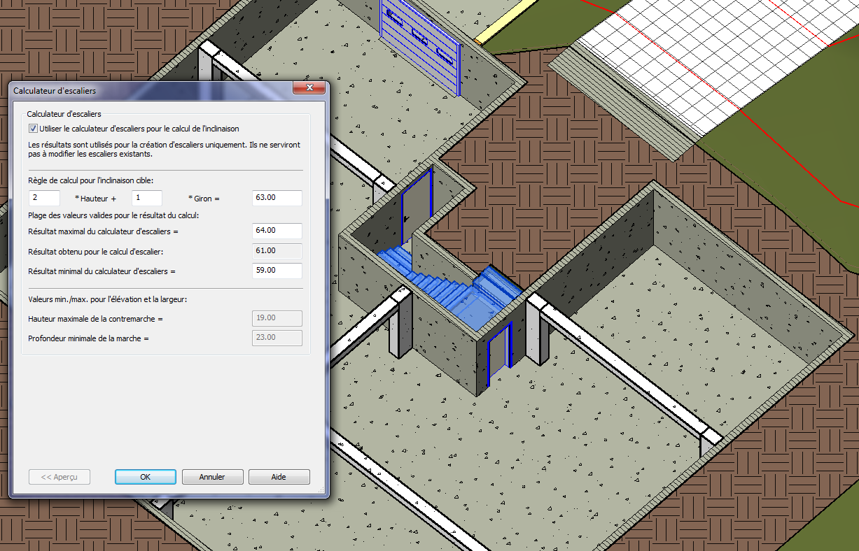
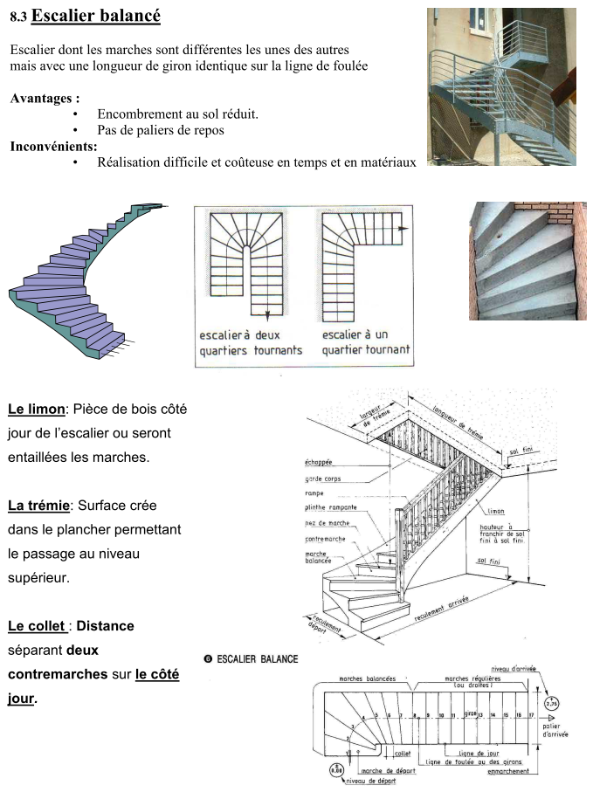
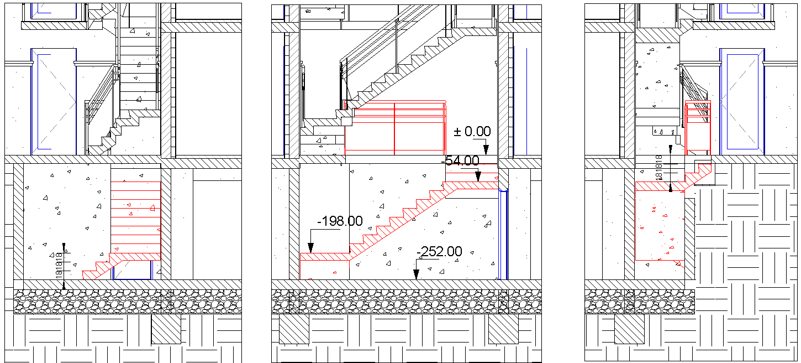
Collectif 6 logements

Slide 16
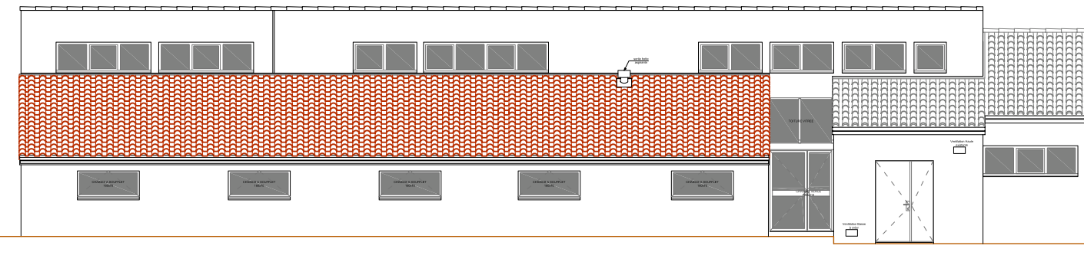
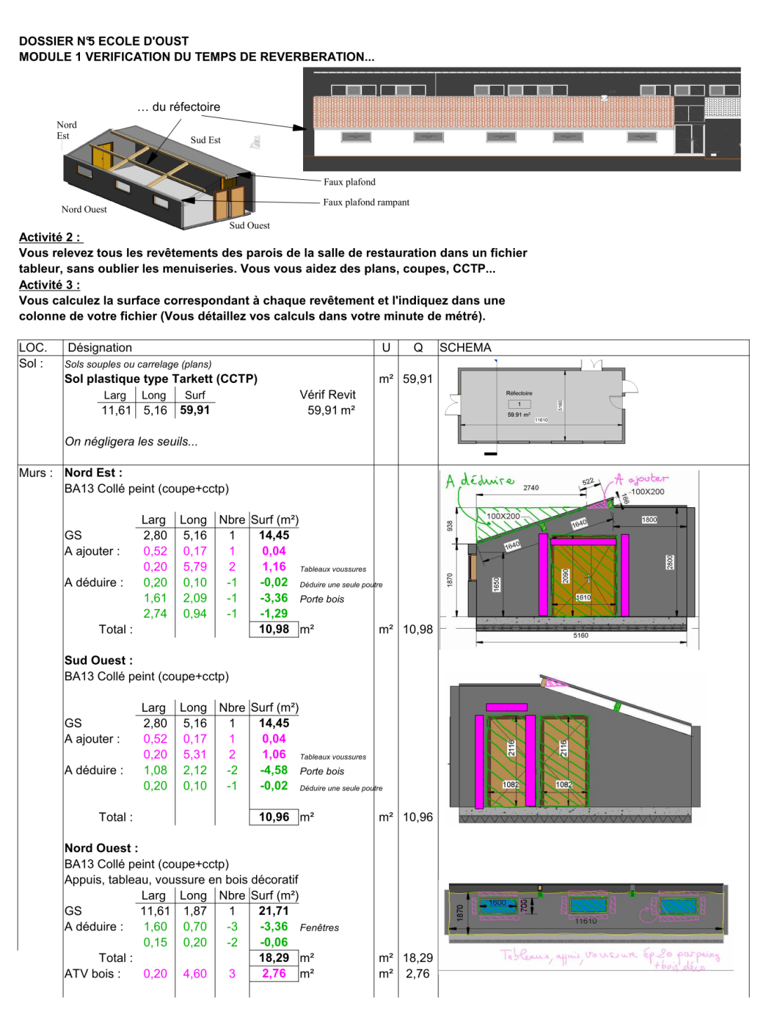
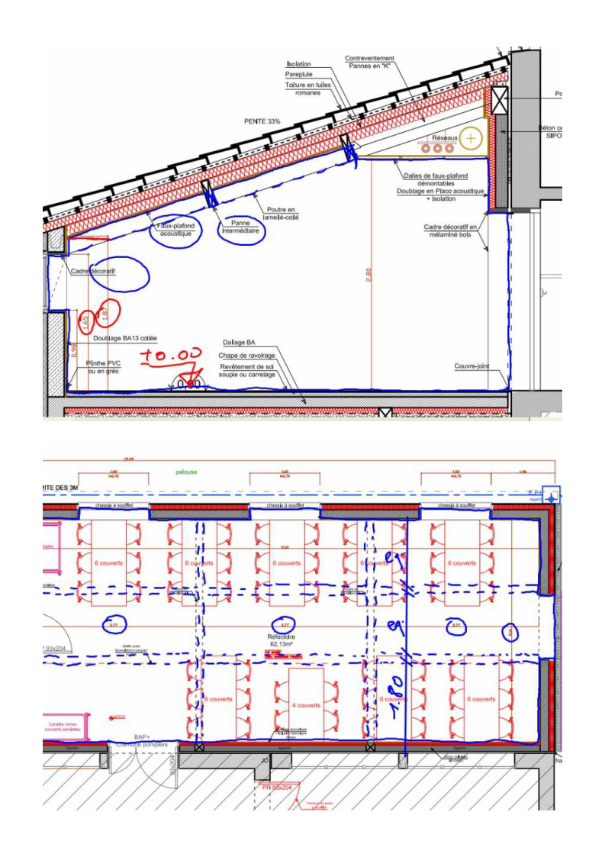
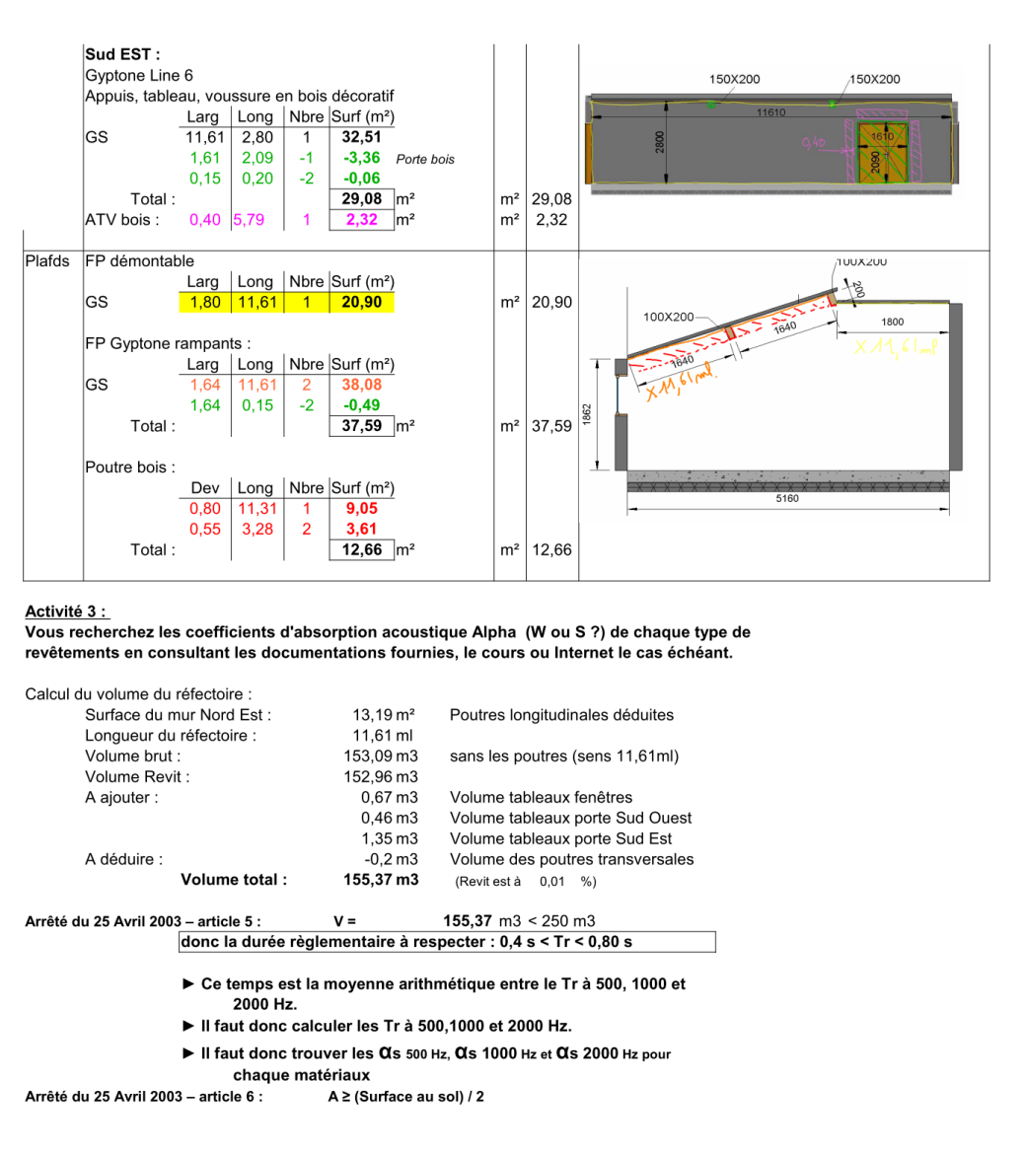
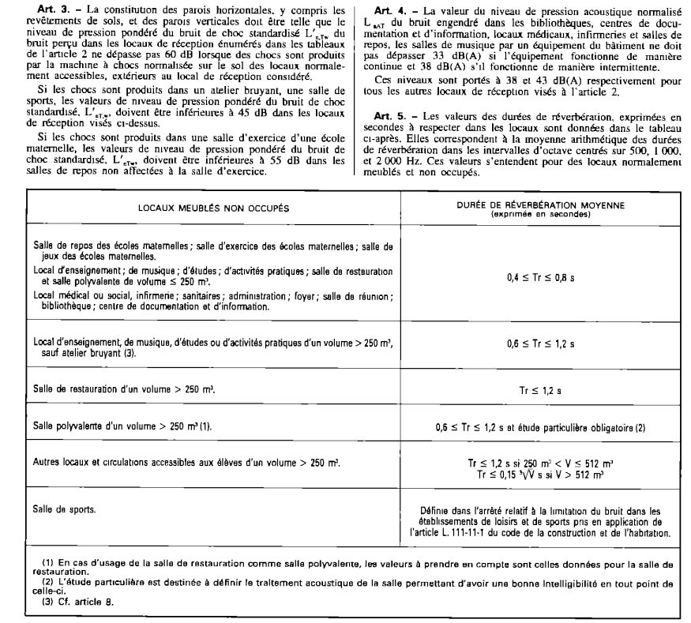
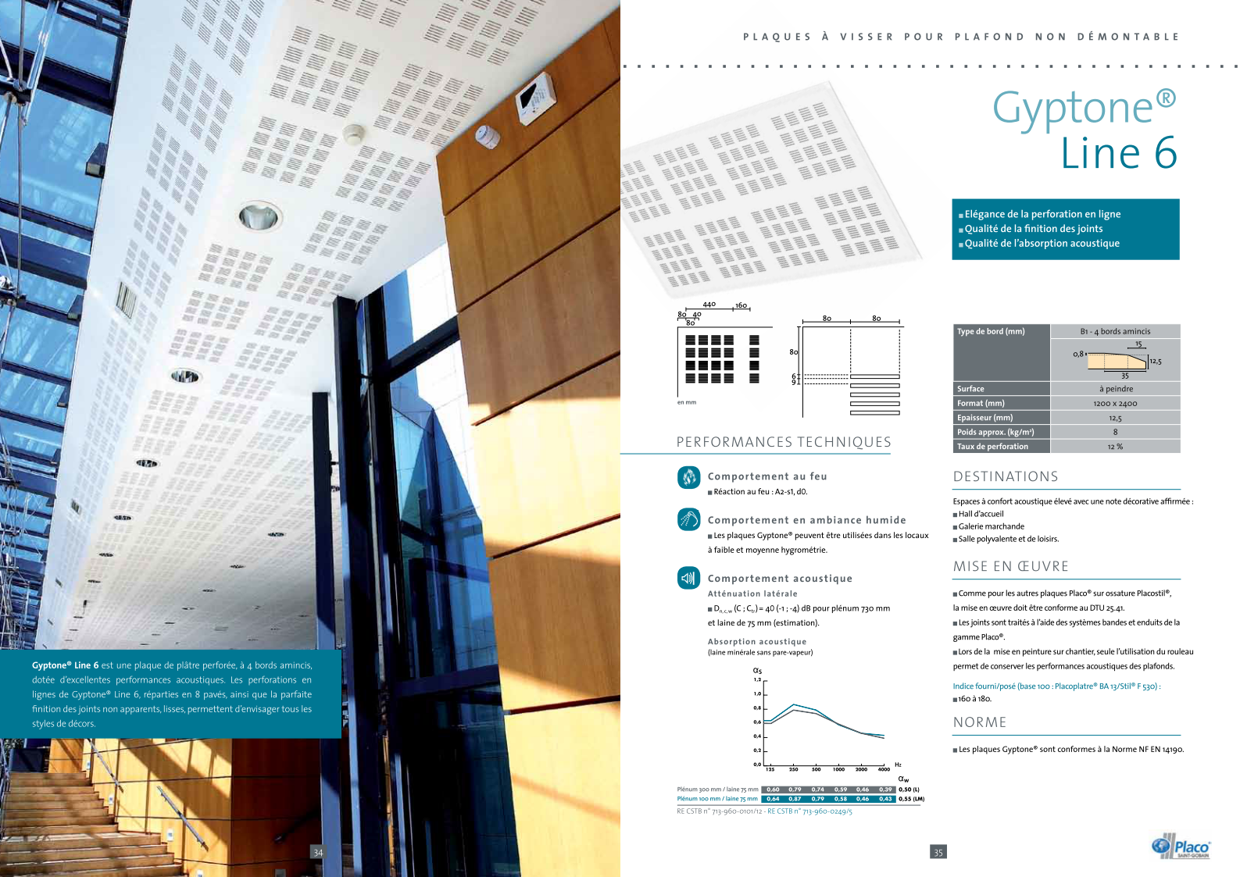

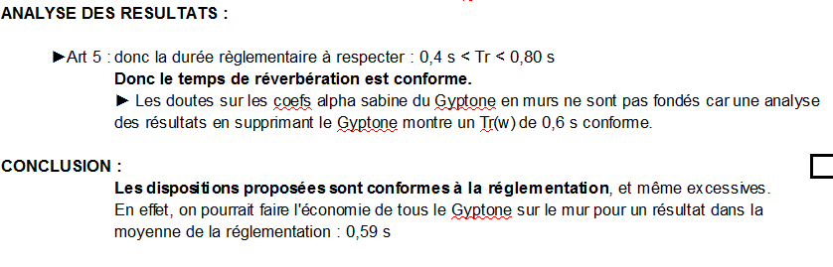
Extension de l’Ecole d’Oust (09)

Slide 17
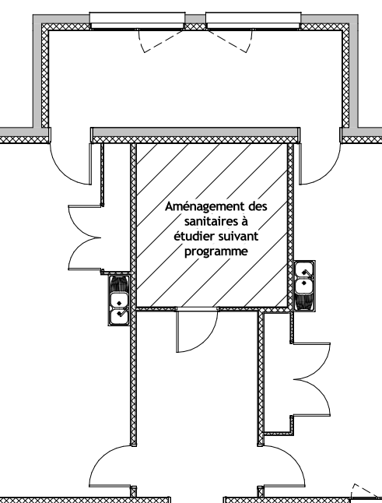
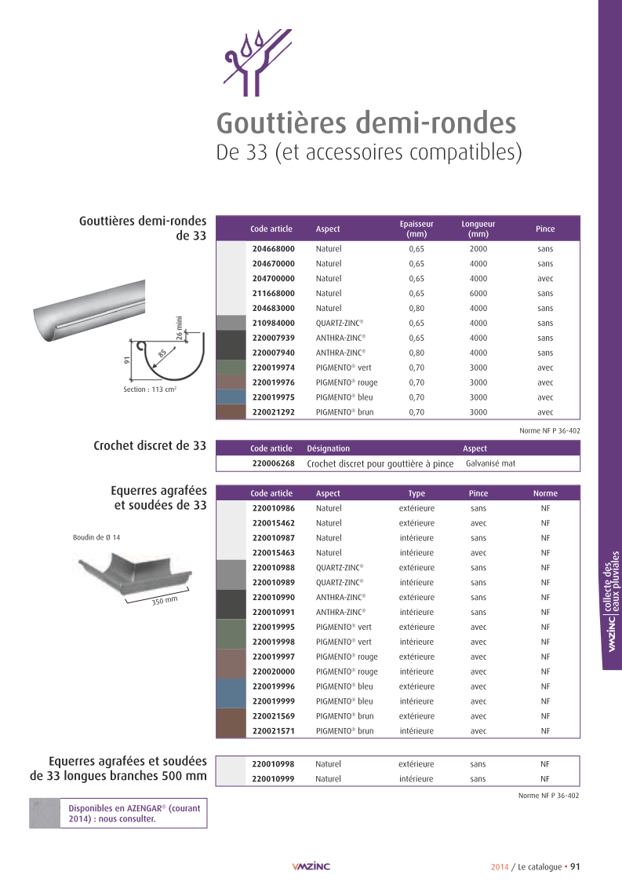
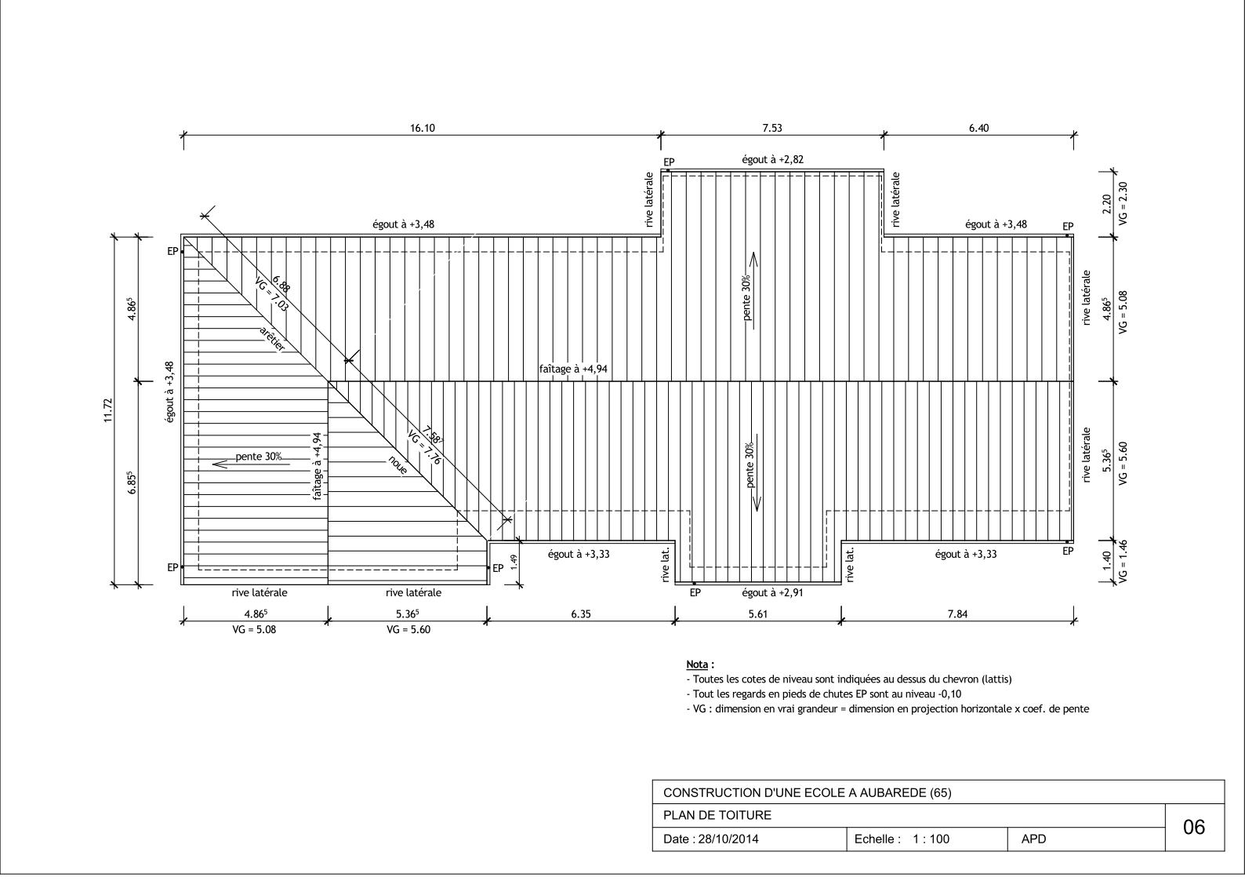
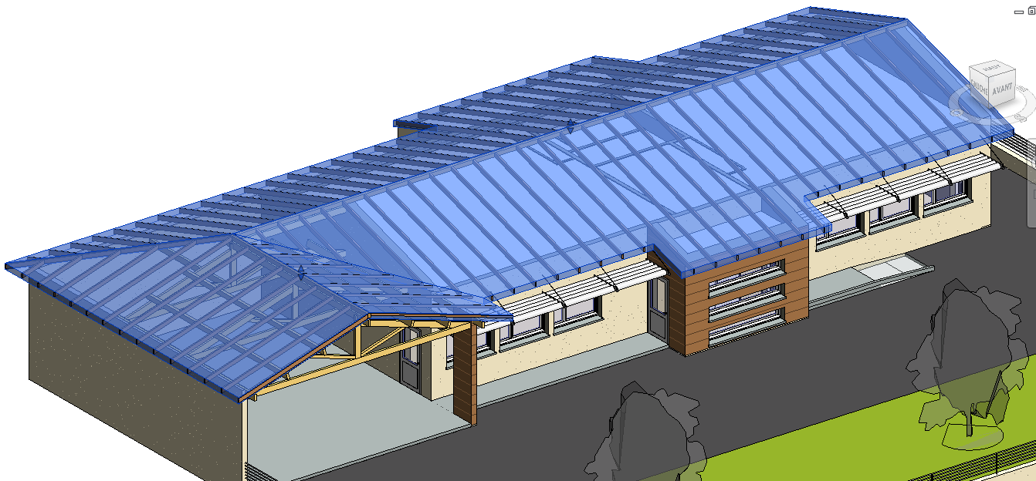
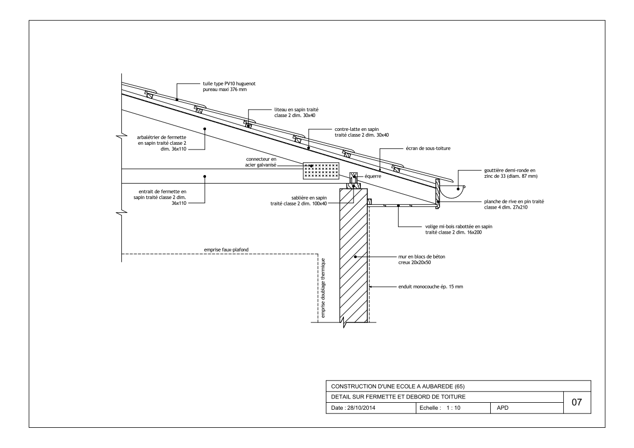
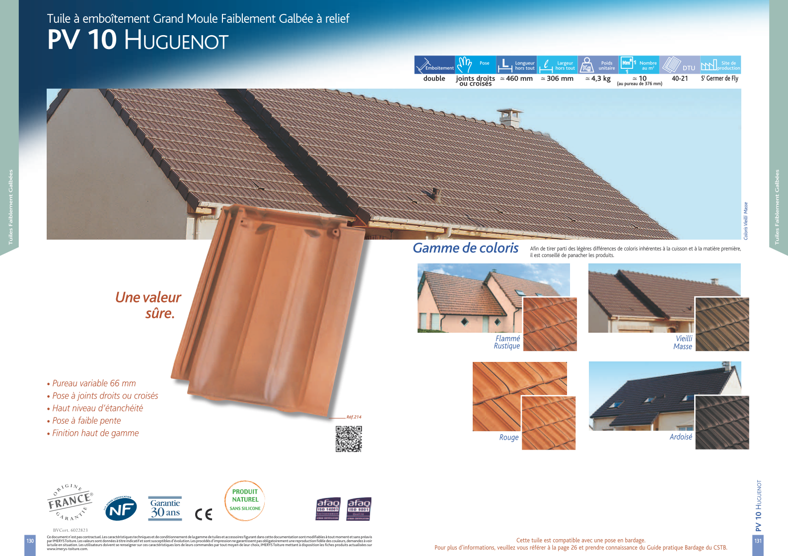
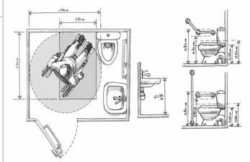
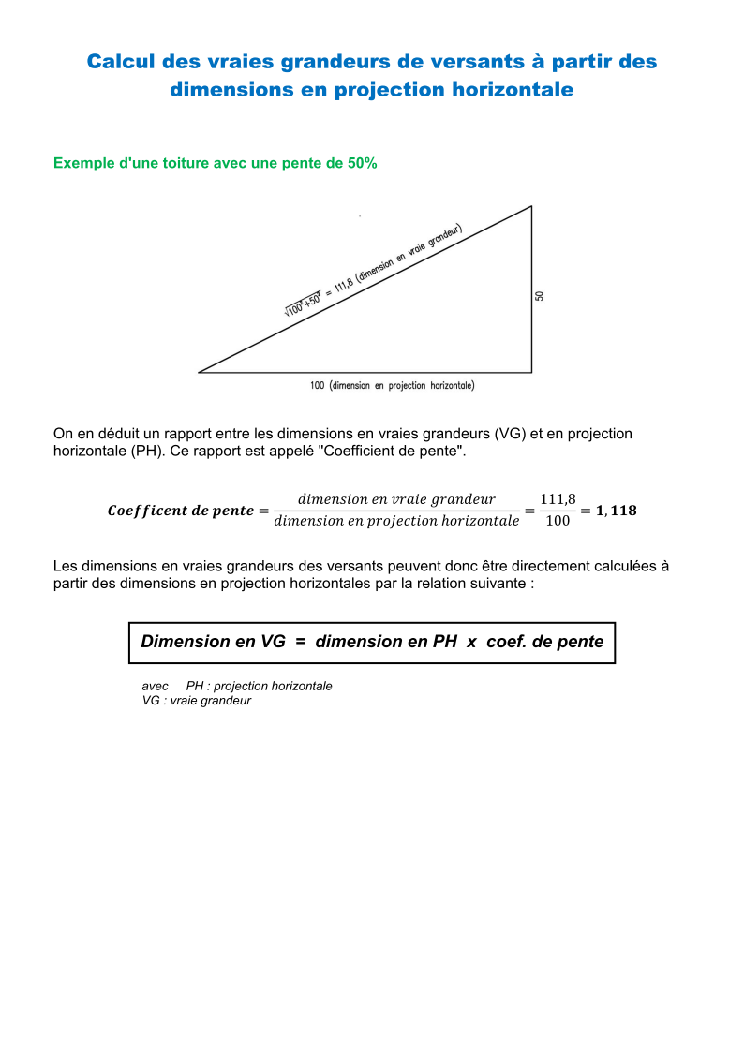
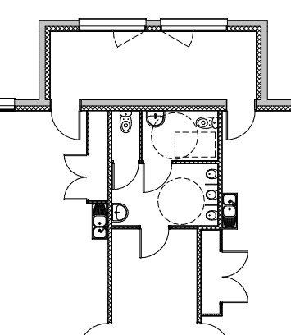
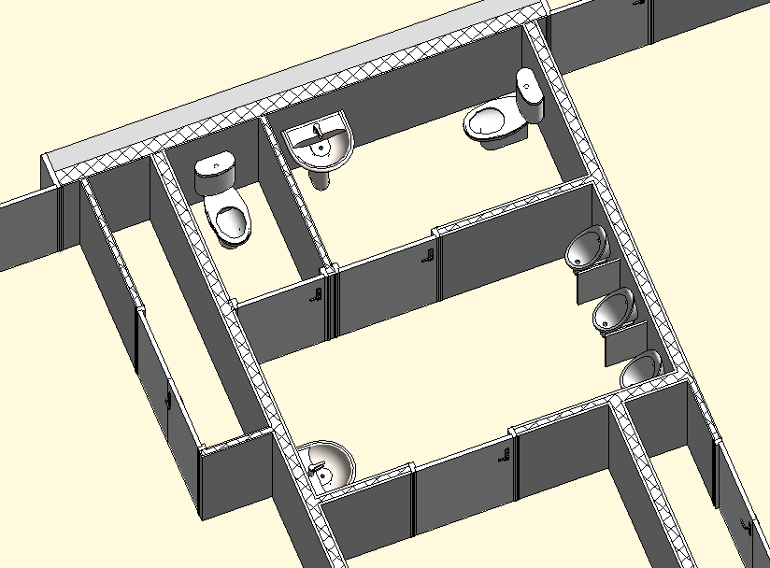
Ecole Aubarède

Slide 18
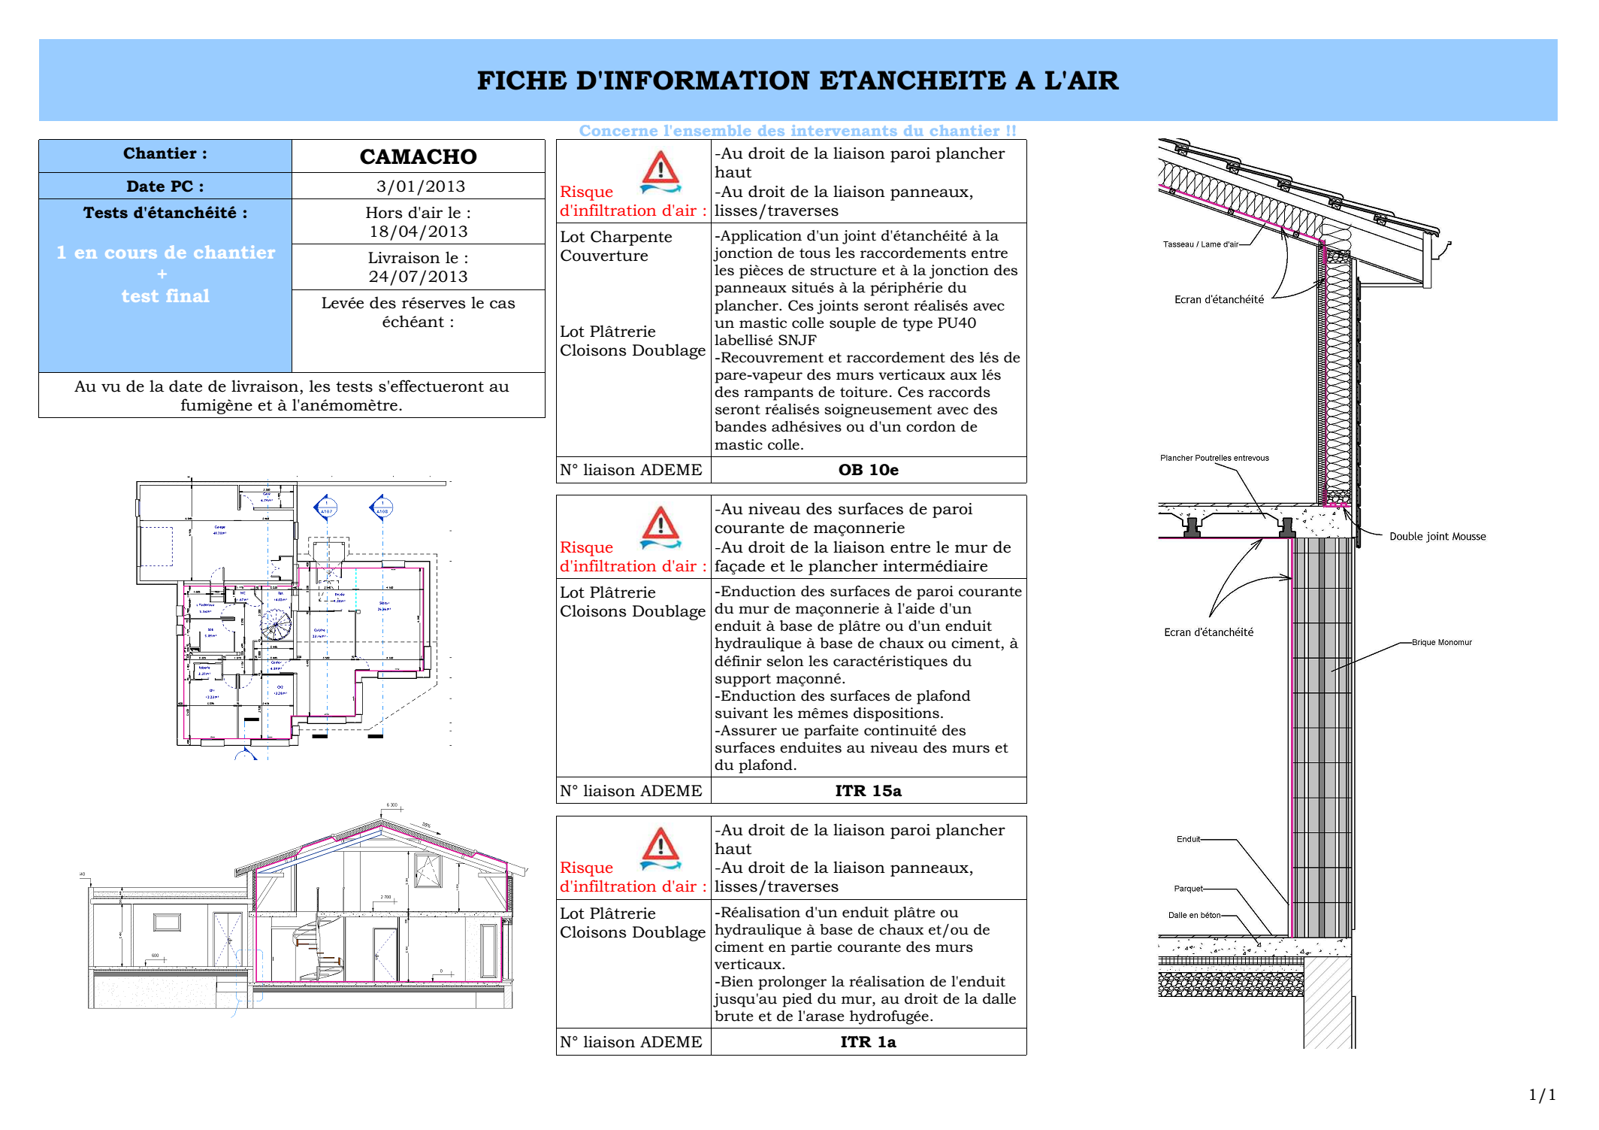
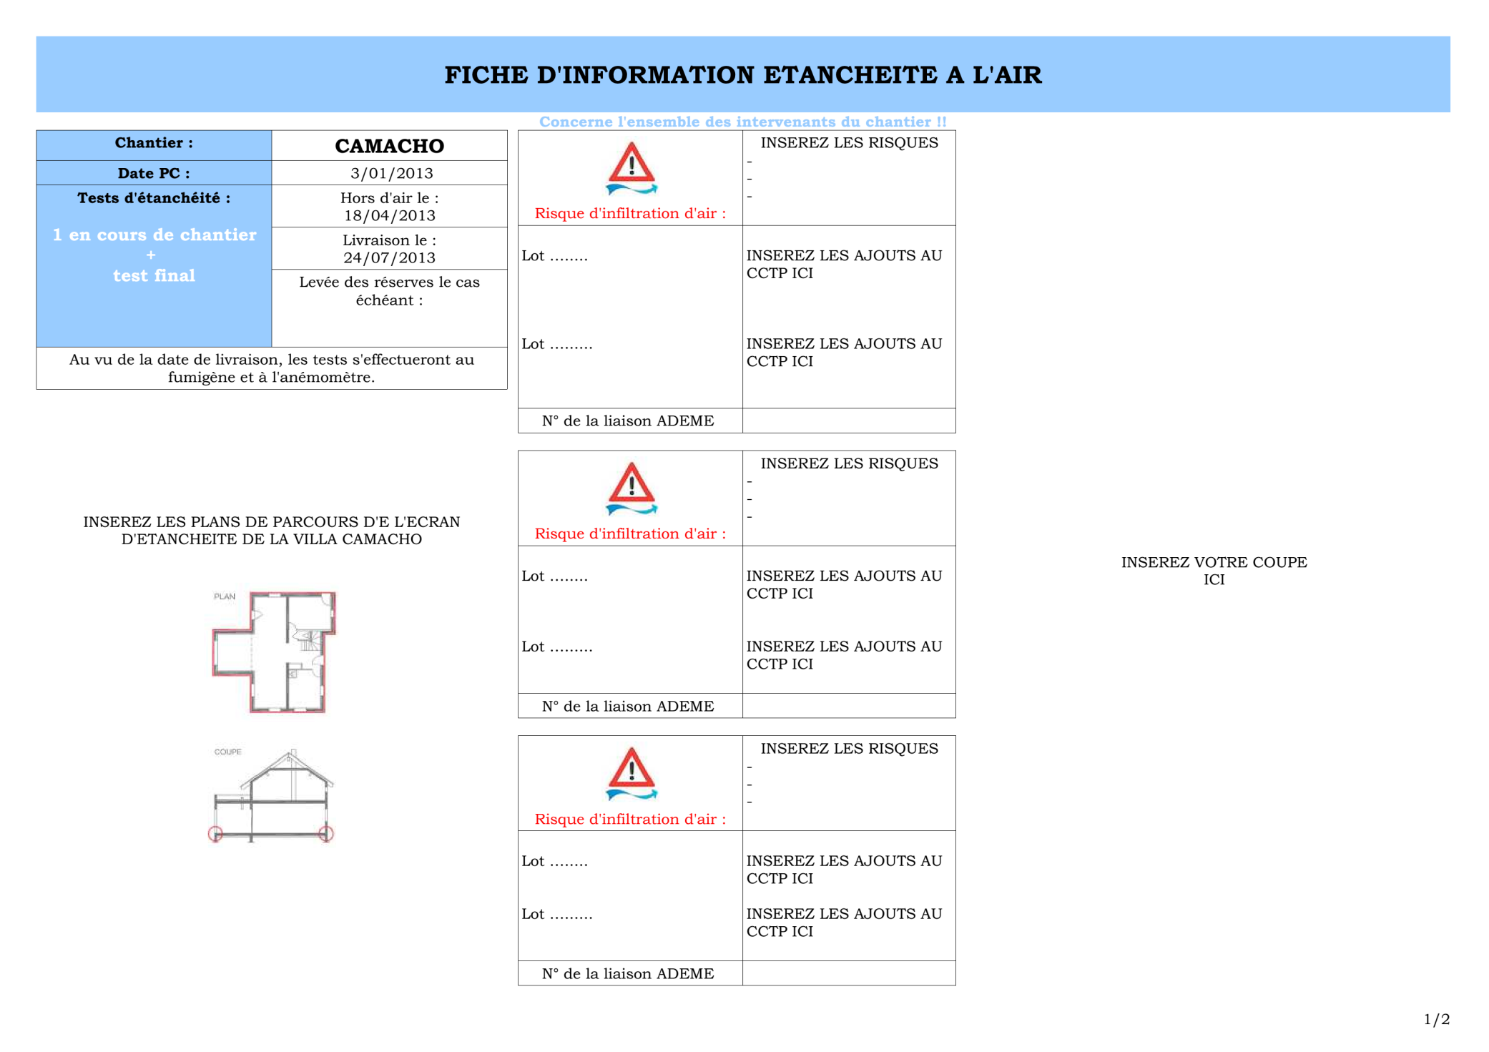
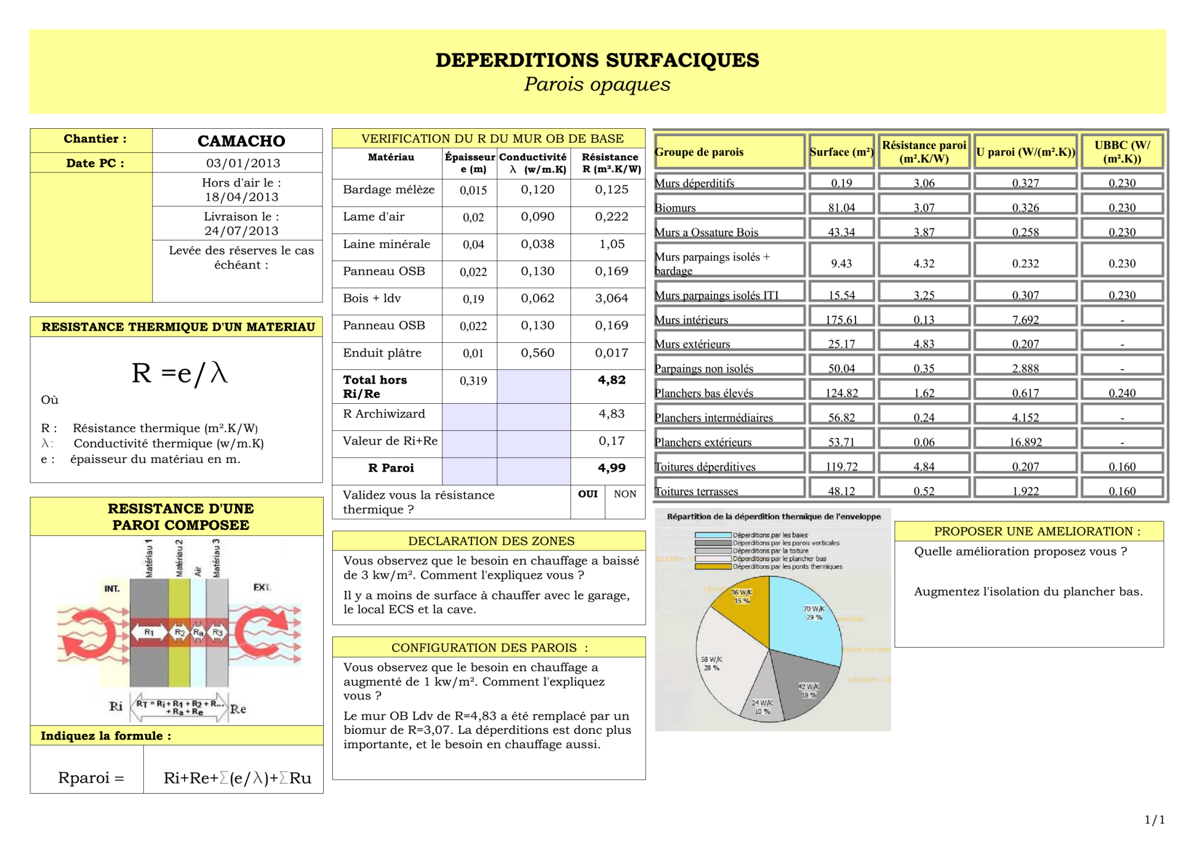
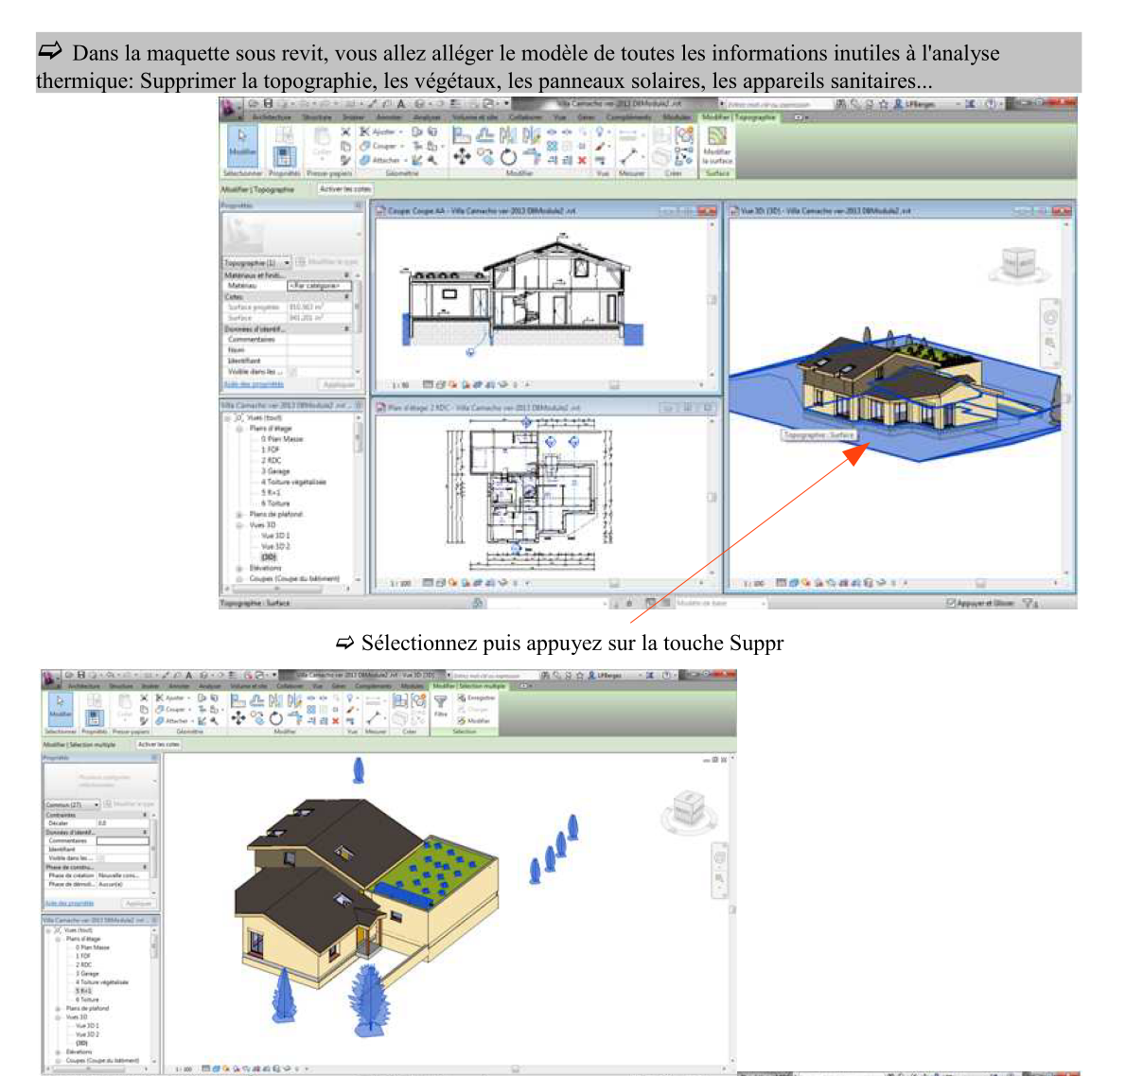
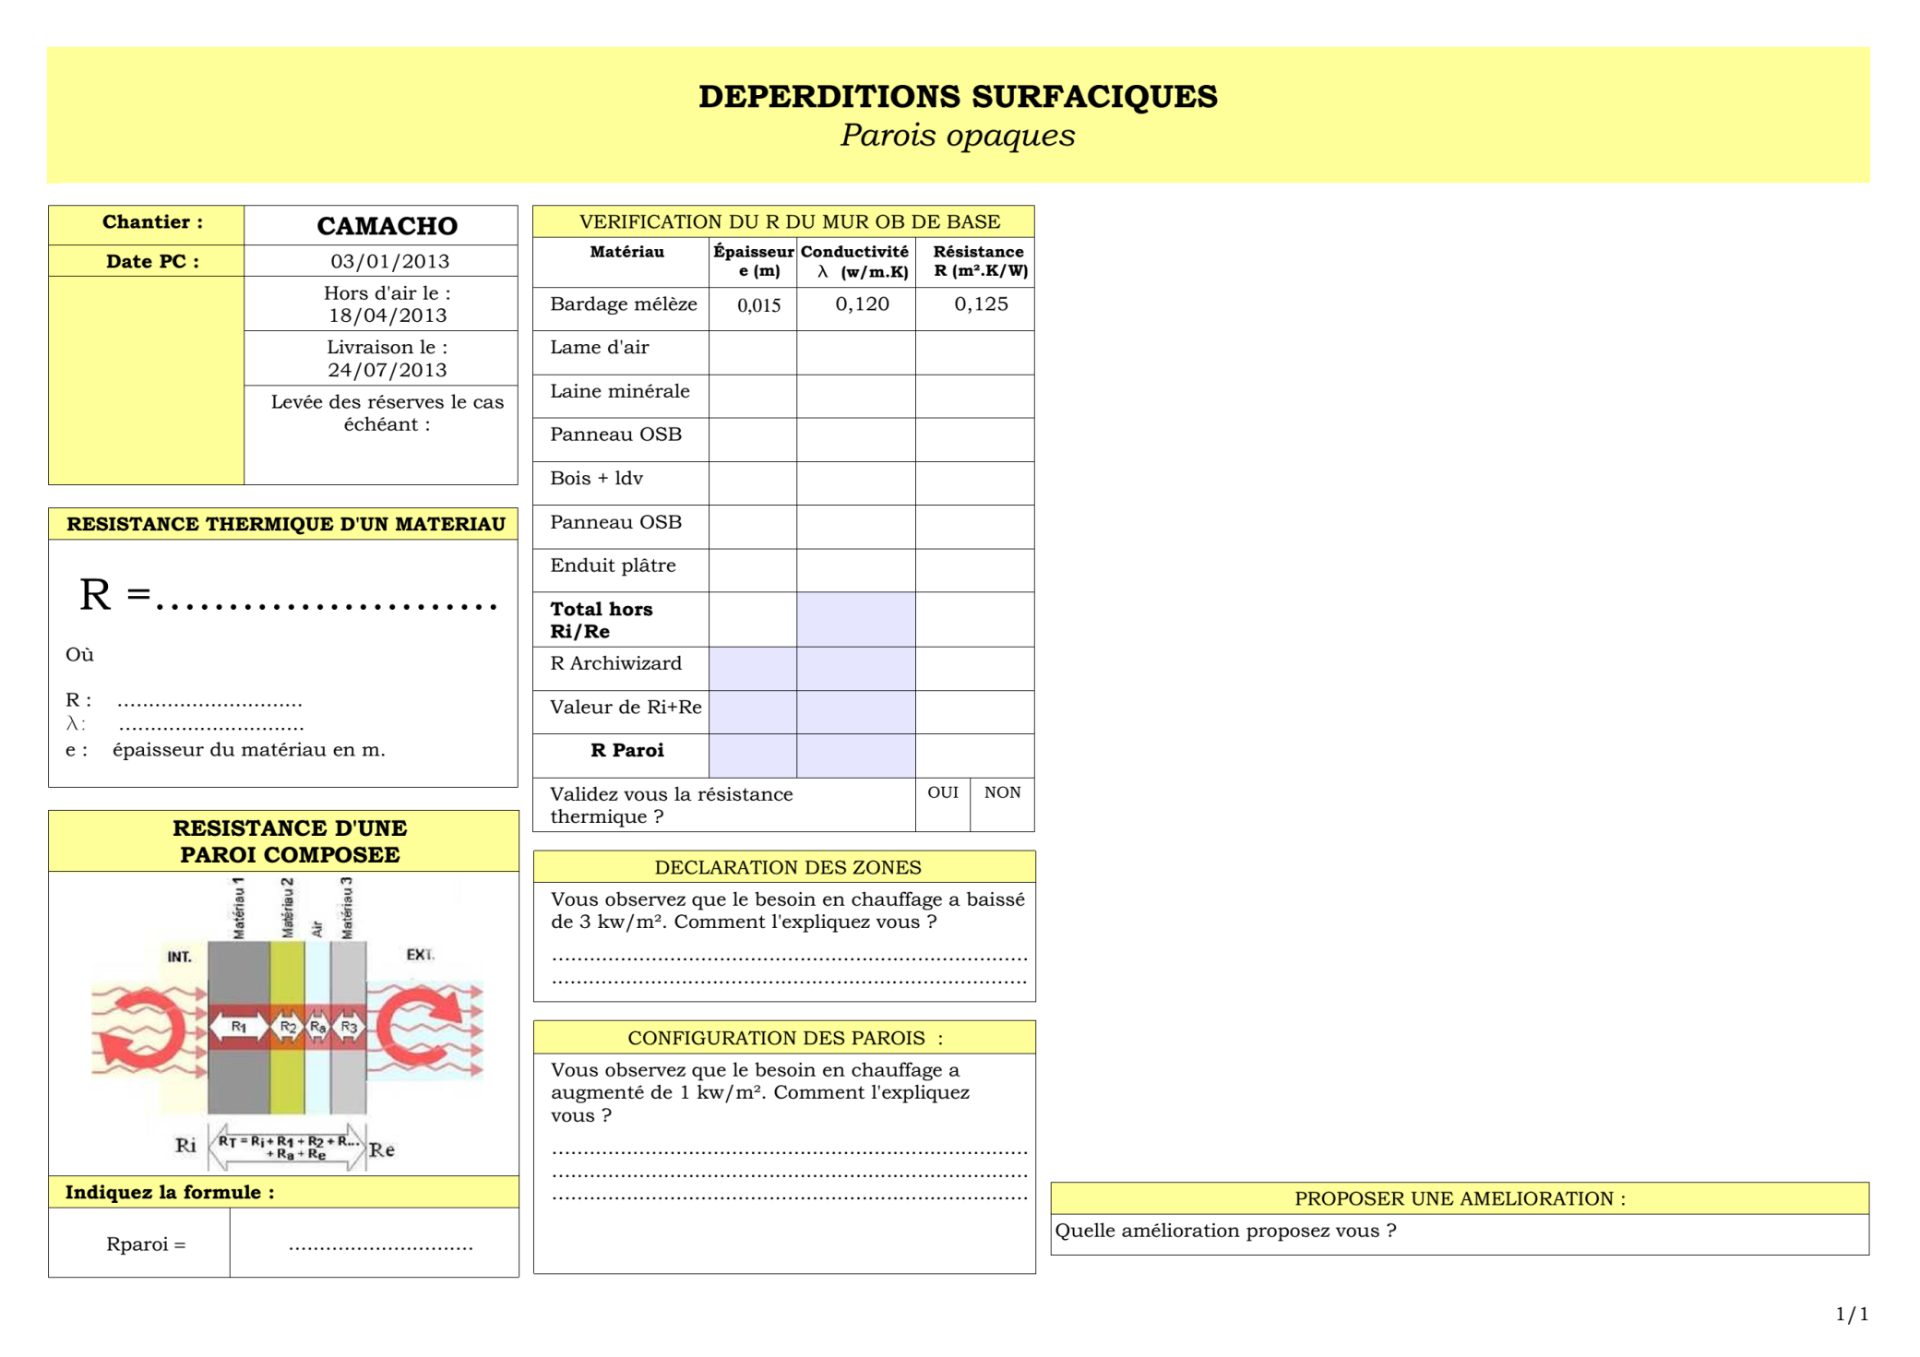









Villa Camacho

